Slide 1

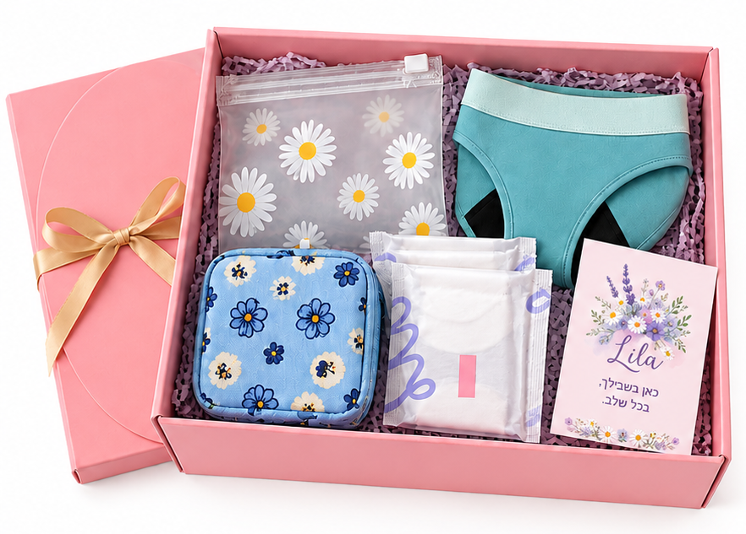
LILA
הרגע שמפחיד הורים
הוא שוק שעדיין לא נלקח
ערכת היכרות למחזור הראשון שצומחת לליווי לאורך ההתבגרות.
מוצר + ידע + שיחה. בעברית. לשוק ישראלי.
LILA · לגדול זה מסע
1 / 17

Slide 2
הבעיה
המחזור הראשון מגיע. ההכנה לא.
לבנות
להורים
לשוק
שאלות, מבוכה וחוסר ודאות — בלי ערכת הכנה אמיתית.
אין תסריט: מתי לדבר, מה לקנות, ואיך לא להביך.
תחבושות בסופר, ידע בגוגל, שיחה נדחית לערב האחרון.
מי שקונה (הורה) ומי שמשתמשת (הבת) לא מקבלות פתרון אחד.
LILA · לגדול זה מסע
2 / 17

Slide 3
התובנה
לא ערכת חירום. נקודת כניסה למסע.
1
2
3
הדלת
המשך
הערך
המחזור הראשון — רגע אחד, קנייה אחת.
מילוי, תחתוני וסת, חזייה ראשונה, סדנה.
LTV נבנה משלב לשלב — לא ממבצע על קופסה.
LILA · לגדול זה מסע
3 / 17

Slide 4
הפתרון
שלוש שכבות. חוויה אחת.
מוצר
ידע
שיחה
ערכה לבנות: תחבושות, תחתוני וסת, מכתב ונרתיק.
הסברים בגובה העיניים. בלי טון רפואי ובלי מבוכה.
כלים להורה לפתוח את הנושא — בלי לקחת לבת את העצמאות.
במקום לאסוף חלקים — לקבל מסלול.
LILA · לגדול זה מסע
4 / 17

Slide 5
המוצר
מתחילים בערכה. נשארים במסע.
עכשיו
מיד
השלב הבא
הרחבה
LILA Starter
מילוי + תחתונים
חזייה ראשונה
סדנה וליווי
ערכת היכרות למחזור הראשון.
תחבושות ותחתוני וסת לחזרה.
אירוע בדרך — לא קטגוריה נפרדת.
סדנאות הורה־בת, ואחר כך דיגיטל לפי שלב.
LILA · לגדול זה מסע
5 / 17

Slide 6
החוויה
ארבע שאלות. מסלול אחד.
1
2
3
4
איפה אני עכשיו?
מה קורה בגוף שלי?
מה אני צריכה היום?
מה יכול לבוא אחר כך?
הכוונה לפי שלב — לא ספריית תוכן כללית.
LILA · לגדול זה מסע
6 / 17

Slide 7
הקהל
הבת משתמשת. ההורה קונה.
שתיהן חייבות להרגיש בבית.
הבת · משתמשת
ההורה · קונה
גיל 8–12+. רוצה להבין בלי מבוכה, ולבחור בקצב שלה. כאן נבנית הנאמנות.
רוצה הכנה איכותית בלי להפוך את זה לדרמה. כאן מתקבלת החלטת הקנייה.
LILA · לגדול זה מסע
7 / 17

Slide 8
השוק
כל חודש נכנסות אלפי בנות לשוק.
כמעט בלי מותג שמדבר אליהן.
TAM 7,000 / חודש
בנות בישראל מגיעות לגיל המחזור הראשון בכל חודש
SAM 4,410 / חודש
משפחות עם נכונות לשלם על הכנה איכותית — לא רק סופר
SOM ~400 / חודש
שנה 1: נתח בר־השגה בדיגיטל ובסדנאות, בחודש
המספרים מהמצגת המקורית. יש לצרף מקור/הנחה לפני פגישת משקיעים.
LILA · לגדול זה מסע
8 / 17

Slide 9
בידול
אחרות מוכרות קופסה. LILA מוכרת ליווי.
סופר / היגיינה
ערכות מתנה
LILA
מוצר. בלי שיחה.
Besti, Etsy — קופסה. בלי מסע.
מוצר + ידע + שיחה.
בעברית. עם נתיב הרחבה לאורך גיל ההתבגרות.
תחתוני וסת
מרכז רותם
Modibodi, WUKA — פריט אחד חזק.
חינוך נגיש. בלי מותג מוצר.
LILA · לגדול זה מסע
9 / 17

Slide 10
המודל
שלושה מנועים. אחד מושך את השני.
עכשיו · אתר
מקביל · סדנאות
בהמשך · ליווי
מכירה ישירה: ערכות ומילוי.
הורה־בת: הכנסה ורכישת אמון.
תוכן לפי שלב. רק אחרי הוכחת ביקוש.
כל ערוץ נבחן על ביקוש ורווחיות לפני הרחבה.
LILA · לגדול זה מסע
10 / 17

Slide 11
טראקשן
מה כבר קיים. מה עדיין חייב מספר.
הוכח
יימדד ב־90 הימים הקרובים
אתר חי · נוכחות מותג · בדיקות מוצר ראשונות (נוחות, ספיגה, התאמת גיל).
ראיונות · המרות · CAC · רכישה חוזרת.
מטלות תפעול (שילוח, SKU נוסף) אינן טראקשן.
LILA · לגדול זה מסע
11 / 17

Slide 12
כניסה לשוק
נכנסים דרך ההורה. נשארים בזכות הבת.
1
2
3
תוכן + המתנה
סדנה כמוכרת
שותפויות
אינסטגרם וחיפוש להורים. דף נחיתה לרשימה.
ערוץ אמון ומכירה — לא אירוע צד.
חינוך ובריאות — רק אחרי מוצר ומשוב.
LILA · לגדול זה מסע
12 / 17

Slide 13
12 חודשים
להוכיח שהדלת נפתחת שוב.
1
2
3
4
0–3 חודשים
3–6 חודשים
6–12 חודשים
שנה 2
השקת ערכה. 50 לקוחות ראשונות. מדידת המרה.
סדנאות קבועות ומילוי. הוכחת רכישה שנייה.
SKU משלים אחד לפי ביקוש אמיתי.
ליווי דיגיטלי — רק אם שיעור החזרה מצדיק.
LILA · לגדול זה מסע
13 / 17

Slide 14
כלכלה · תרחיש שמרני
שנת הוכחה — לא תמונת היציאה.
סעיף | הנחה | חודשי
ערכות LILA | 50 × 129 ₪ | 6,450 ₪
סדנאות הורה־בת | 2 × 8 זוגות × 150 ₪ | 2,400 ₪
סה״כ הכנסות |  | 8,850 ₪
סה״כ הוצאות | שיווק, עלות, סליקה, תפעול | 7,600 ₪
יתרה חודשית | תרחיש בסיס — לא יעד | ~1,250 ₪
יחידת כלכלה: ערכה 129 ₪ · סדנה 150 ₪ לזוג. שנתי בבסיס זה ~106 אלף הכנסה מול ~91 אלף הוצאה. הגיוס נועד למלאי, שיווק, שילוח ומדידה — הסכום יושלם.
LILA · לגדול זה מסע
14 / 17

Slide 15
היזמת
בניתי את מה שחיפשתי לבת שלי — ולא מצאתי.
נעה חקאק · אמא לבת מתבגרת
מדע
מכירות
חינוך
BSc בביולוגיה
ניהול מכירות ציוד רפואי
ניסיון בהוראה
יודעת למכור. יודעת להסביר. חיה את הבעיה.
LILA · לגדול זה מסע
15 / 17

Slide 16
הצוות
מה כבר אצלי. מה הגיוס משלים.
קיים · מייסדת
אספקה
מוצר · מותג · אתר · סיפור.
נעה במרכז.
ייצור / מותג פרטי
שילוח
מלאי ולוגיסטיקה
מדידה
תוכן שוטף ונתונים
LILA · לגדול זה מסע
16 / 17

Slide 17
LILA
להפוך את ההתבגרות למסע
של ידע, מוכנות וביטחון.
כל בת בישראל תדע שהיא לא לבד ברגע הזה.
לשיחה על גיוס סיד או שותפות אסטרטגית
noashimoni@gmail.com

